Slide 1
ВЫПУСКНАЯ КВАЛИФИКАЦИОННАЯ РАБОТА
Разработка конструктора Telegram-ботов. Часть 2
Студент: Крючков Илья Сергеевич, группа ИВТб-41
кафедра электронных вычислительных машин
Руководитель: к.т.н., доцент, зав. кафедрой ЭВМ Долженкова М. Л.

Slide 2
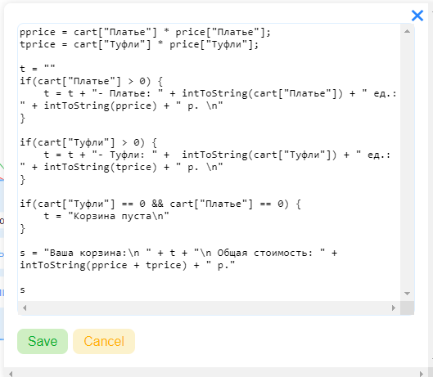
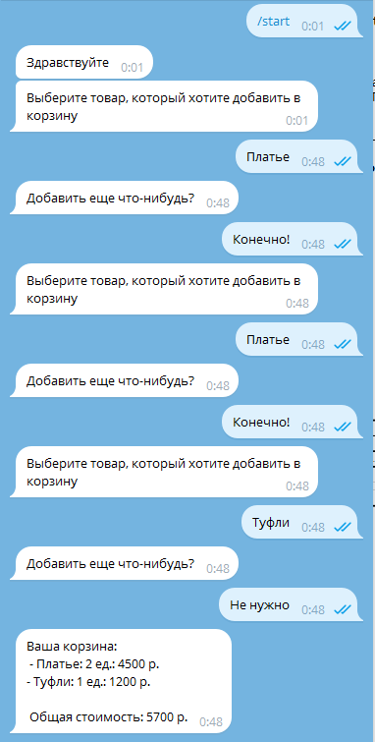
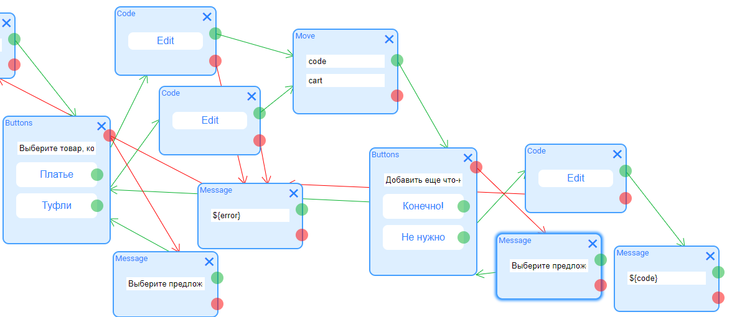
Пример

Slide 3
Цель проекта
Цель: расширение функциональных возможностей визуального конструктора Telegram ботов за счет создания предметно-ориентированного языка программирования.

Slide 4
Требования к языку
Типы данных:
строки
числа
булевы значения
массив
хэш-карта
Возможные операции:
стандартный набор арифметических операций
логические операции
операции сравнения
управляющие операции
вызов функций

Slide 5
Основные этапы
Описание грамматики (РБНФ)
Разработка алгоритмов функционирования
Программная реализация

Slide 6
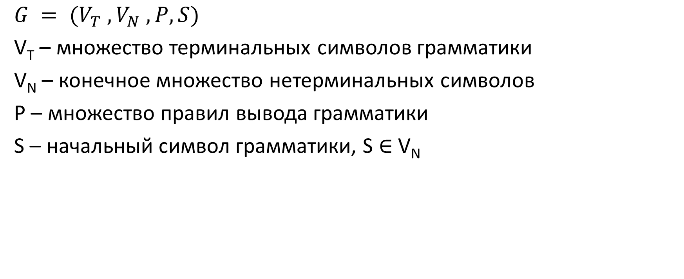
Грамматика
$$G = (V_{T} , V_{N} , P, S)$$
V_{T} – множество терминальных символов грамматики
V_{N} – конечное множество нетерминальных символов
P – множество правил вывода грамматики
S – начальный символ грамматики, S ∈ V_{N}

Slide 7
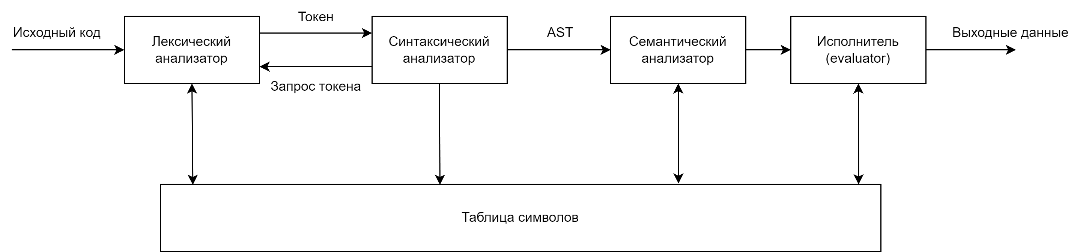
Структура интерпретатора

Slide 8
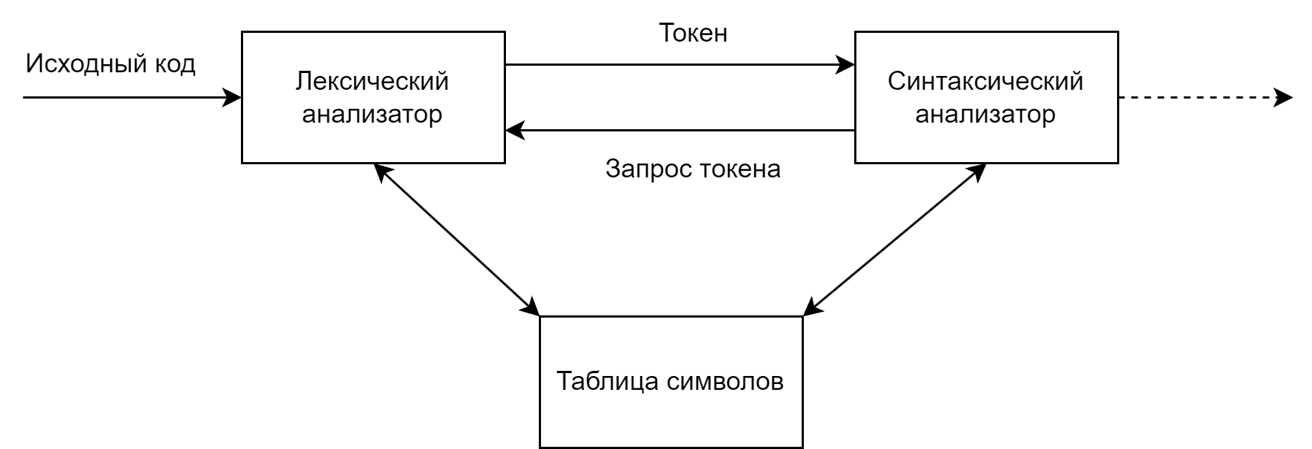
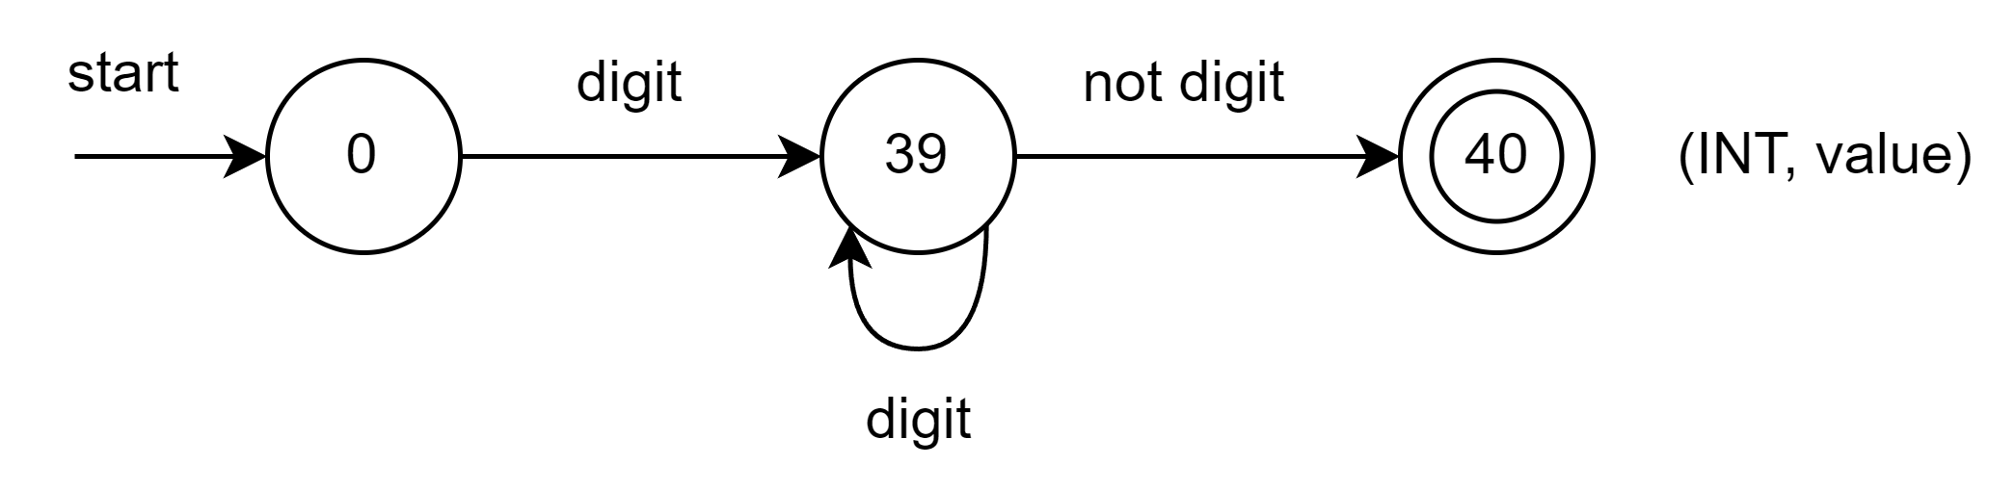
Лексический анализ

Slide 9
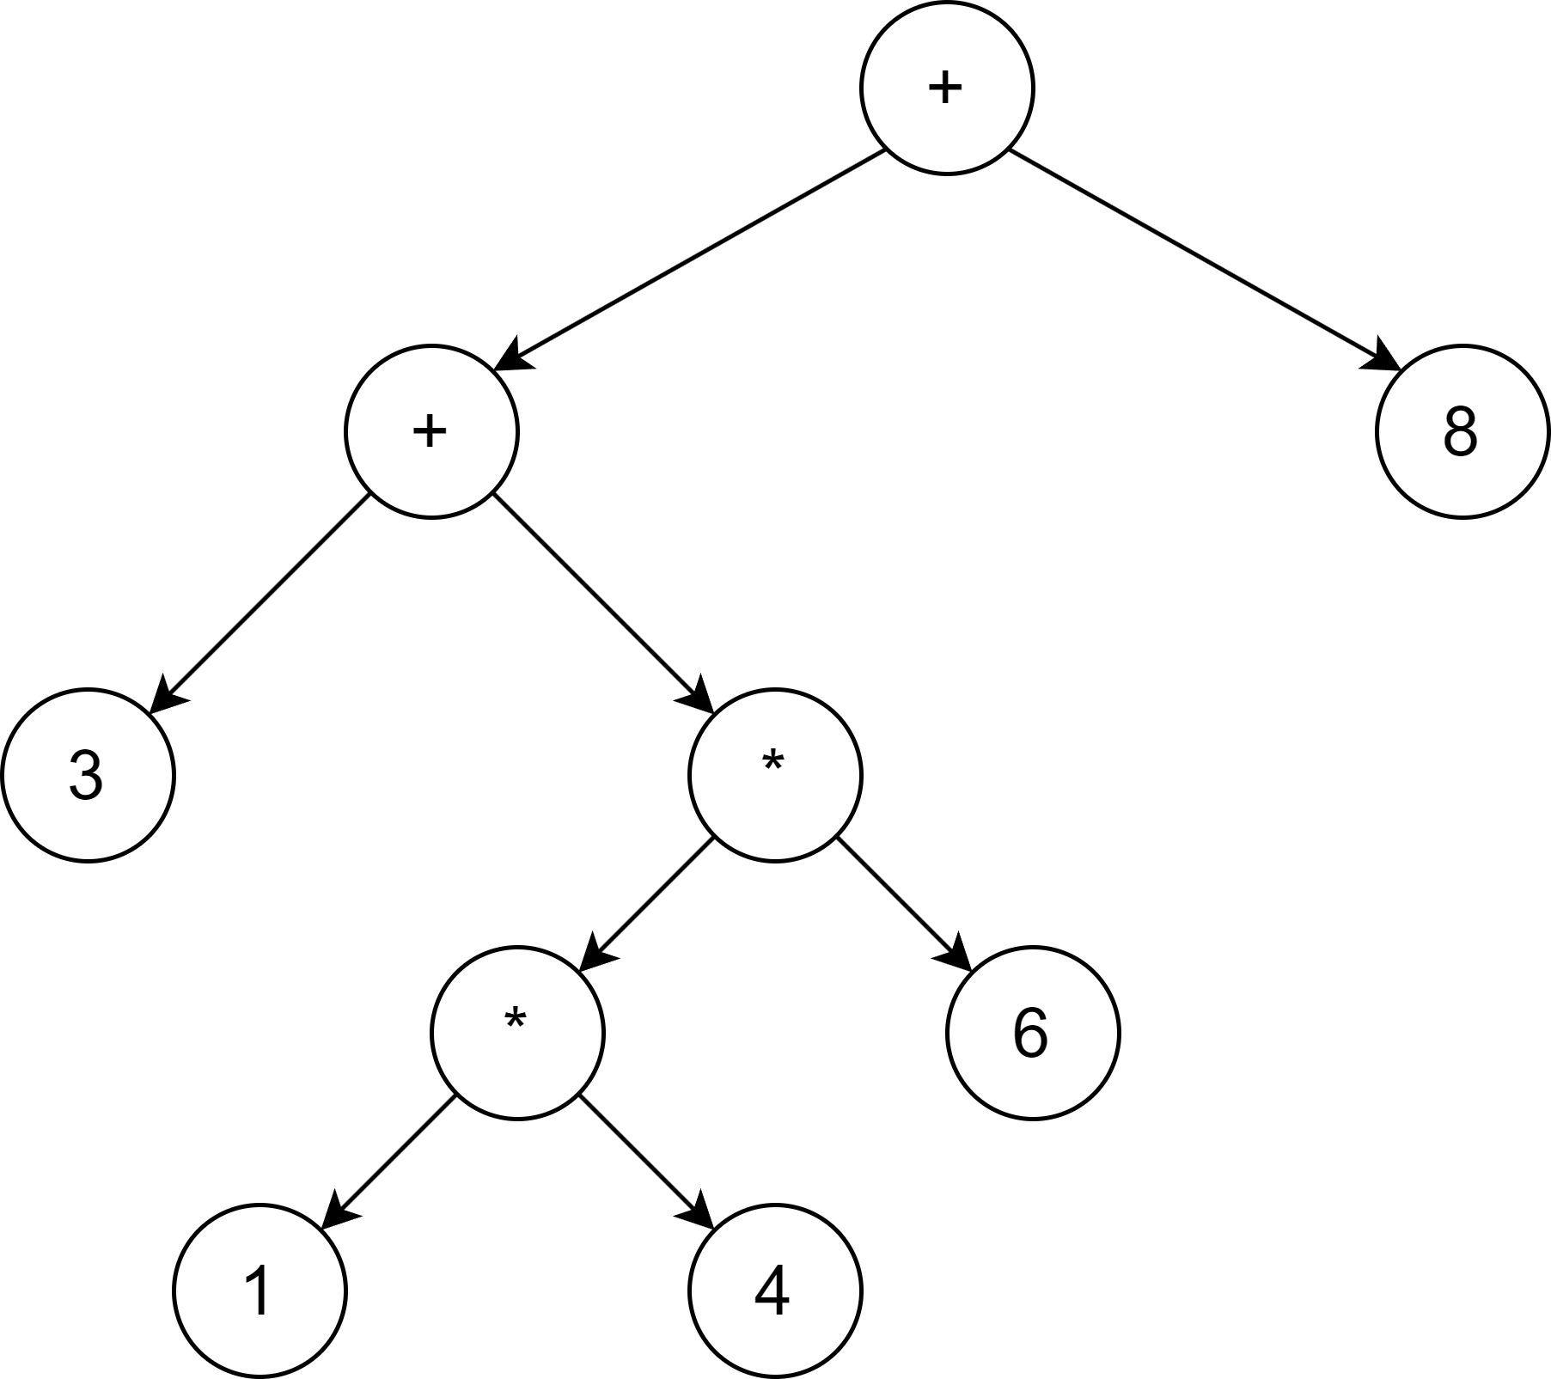
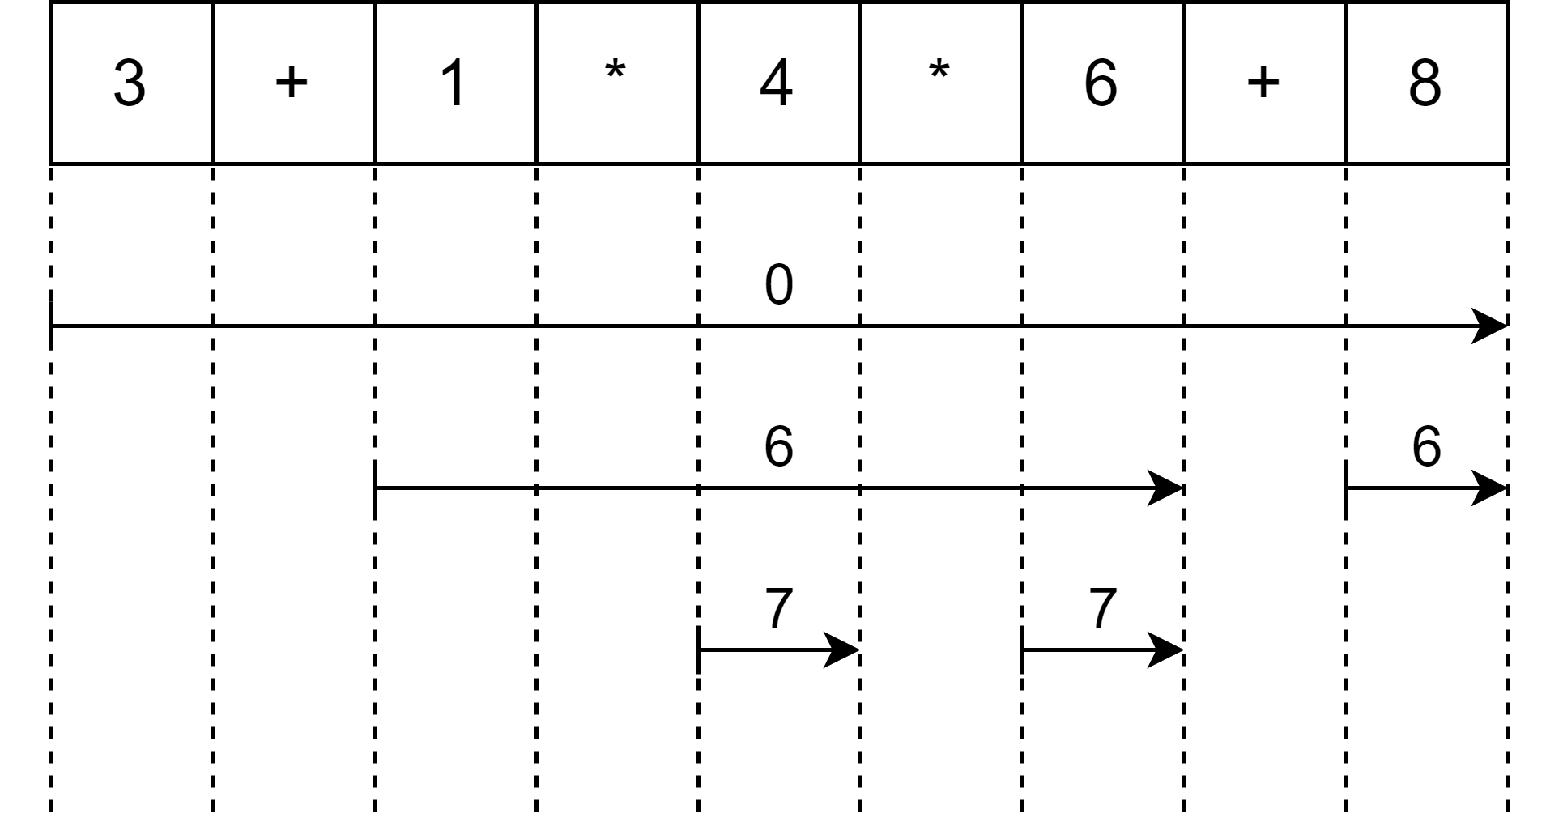
Синтаксический анализ

Slide 10
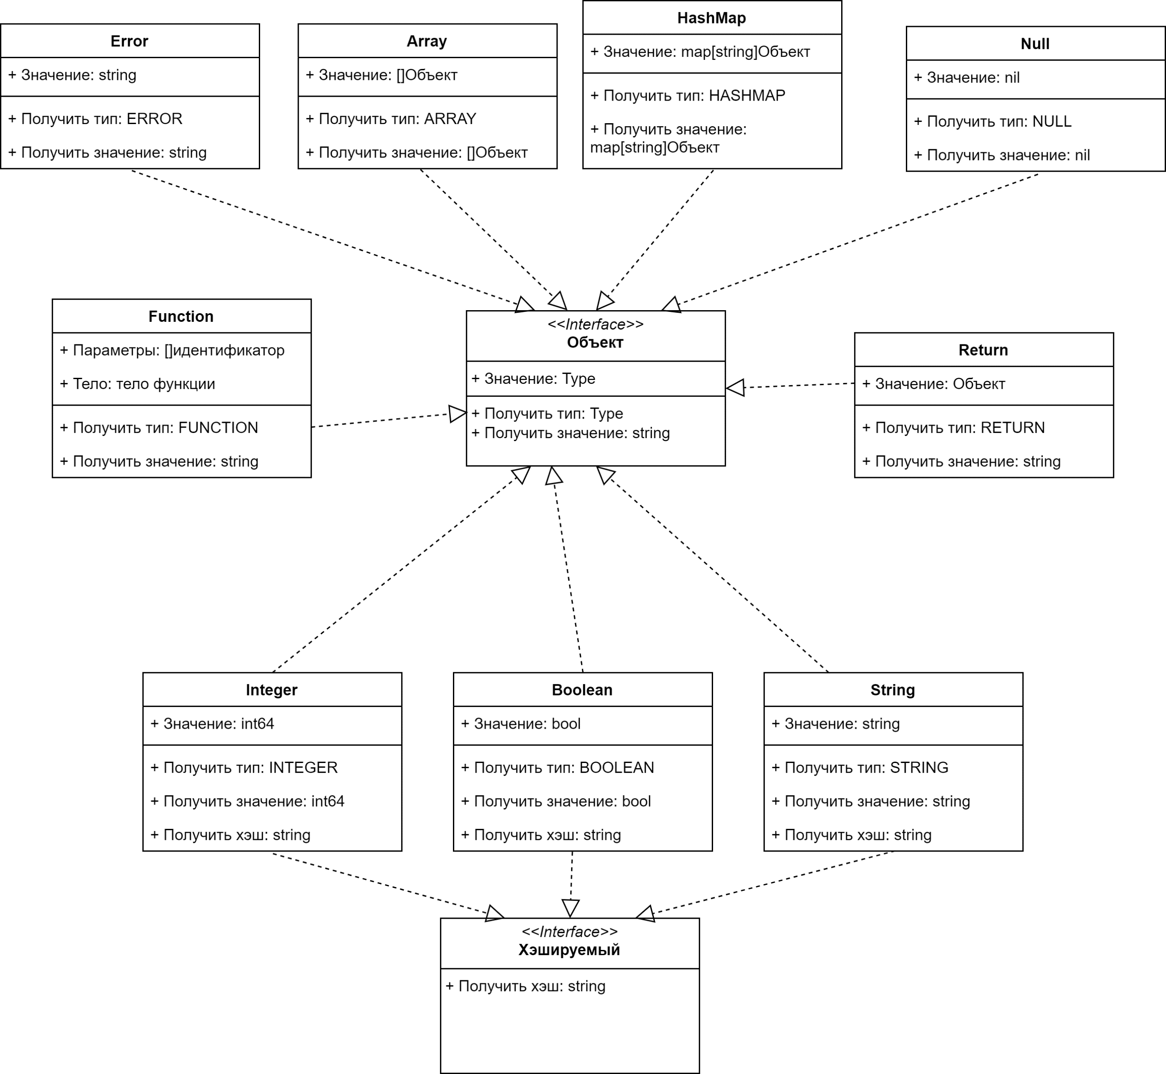
Семантический анализ

Slide 11

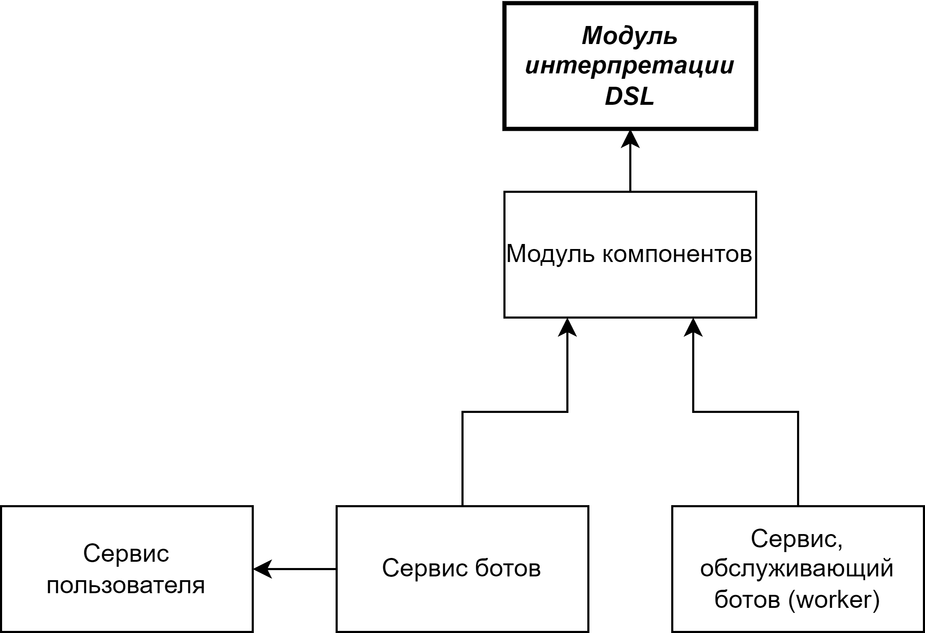

Программная реализация

Slide 12
Результат работы
Результат: разработанный предметно-ориентированный язык и модуль интерпретации для него, расширяющий функциональные возможности визуального конструктора Telegram ботов

Slide 13
Пример кода
x = 1
y = -1000
c = 10 + (x - y) / 2
m = 5 % 2
if (m == 1) {
c = c + 10000
} else {
c = -c
}
a = ["hello", "world"]
helloWorld = a[0] + last(a)
f = fn(p, q) {
return p == q
}
hashMap = {
"v1": 1,
"v2": helloWorld,
"v3": true
}
if (hashMap["v3"] == f(1, 1)) {
q = 44
} else {
q = -1
}

